Slide 1
Restoran/cafe otomasyonu
Sistem analizi ve tasarımı proje 2. sunumu

Slide 2
içindekiler
PROJENİN TANITIMI
PROJENİN VERİ TABANININ HAZIRLANMASI
PROJENİN VERİ TABANININ İLİŞKİLENDİRİLMESİ
PROJENİN VERİ TABANINDAKİ VERİLERİ SAKLAYABİLMEK İÇİN GEREKLİ SINIFLARIN OLUŞTURULMASI
PROJENİN VERİ TABANI İŞLEMLERİ İÇİN KULLANILACAK SINIFIN OLUŞTURULMASI
GİRİŞ FORMUNUN HAZIRLANMASI
GARSON FORMUNUN HAZIRLANMASI
SİPARİŞ EKLEME
SİPARİŞ GÖSTERME
MASA TAŞIMA
MUTFAK FORMUNUN HAZIRLANMASI
SİPARİŞ DURUM DEĞİŞTİRME
SİPARİŞ İPTALİ
KASA FORMUNUN HAZIRLANMASI
MASA ÖZETİ
BORÇ ÖDEME
MASA BOŞALTMA

Slide 3
içindekiler
YÖNETİCİ FORMUNUN HAZIRLANMASI
GENEL
KULLANICILAR
KULLANICI EKLEME
KULLANICI SİLME
KULLANICI GÜNCELLEME
ÜRÜNLER
ÜRÜN EKLEME, SİLME
MASALAR
MASA EKLEME, SİLME
OPTİMİZASYON
ESKİ SİPARİŞLERİ SİLME
SON DURUM
SON

Slide 4
Projenin tanıtımı
Restoran/Cafe yazılımı; restoran, cafe gibi kurum ve kuruluşlarda kullanılmak üzere tasarlanmış; sipariş, masa ve ürün kontrolü sağlamanın yanı sıra ciro takibi gibi işlemlerin kolaylaşmasını sağlayan bir otomasyon yazılımıdır. Proje Access veri tabanı motoru ile tasarlanmış veri tabanını kullanarak C# Windows Form uygulaması olarak geliştirilmiştir.

Slide 5
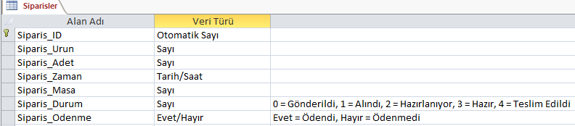

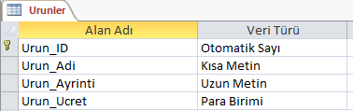
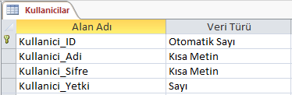
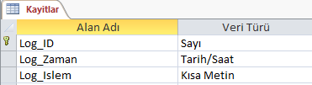
Projenin veri tabanının hazırlanması

Slide 6
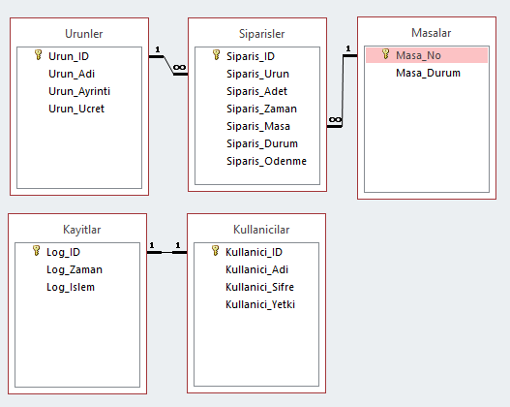
Projenin veri tabanının ilişkilendirilmesi
İlişki yapısı sol tarafta görüldüğü gibidir.
Masalar tablosunun birincil anahtarı Siparişler tablosundaki Siparis_Masa alanıyla ilişkilidir.
Urunler tablosunun birincil anahtarı Siparisler tablosundaki Siparis_Masa alanıyla ilişkilidir.
Bu 2 ilişki bire çok ilişki olarak adlandırılır.
Kayitlar tablosunun birincil anahtarı ile Kullanicilar tablosunun birincil anahtarı birbiriyle ilişkilidir.
Bu ilişki ise bire bir ilişki olarak adlandırılır.

Slide 7
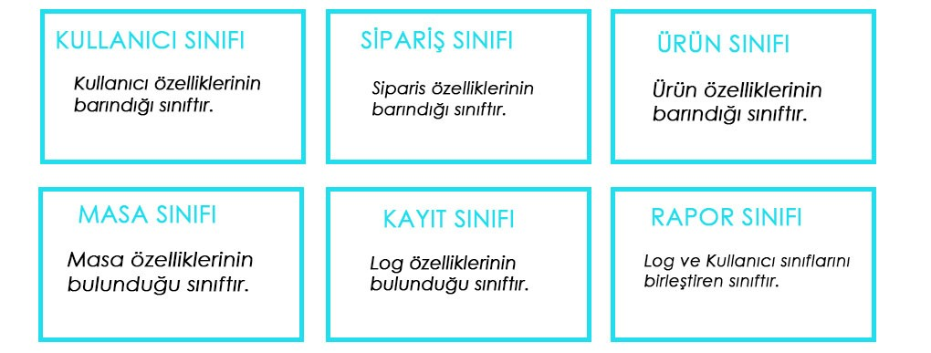
Projenin veri tabanından gelen verileri saklayabilmek için gerekli sınıflarının oluşturulması

Slide 8
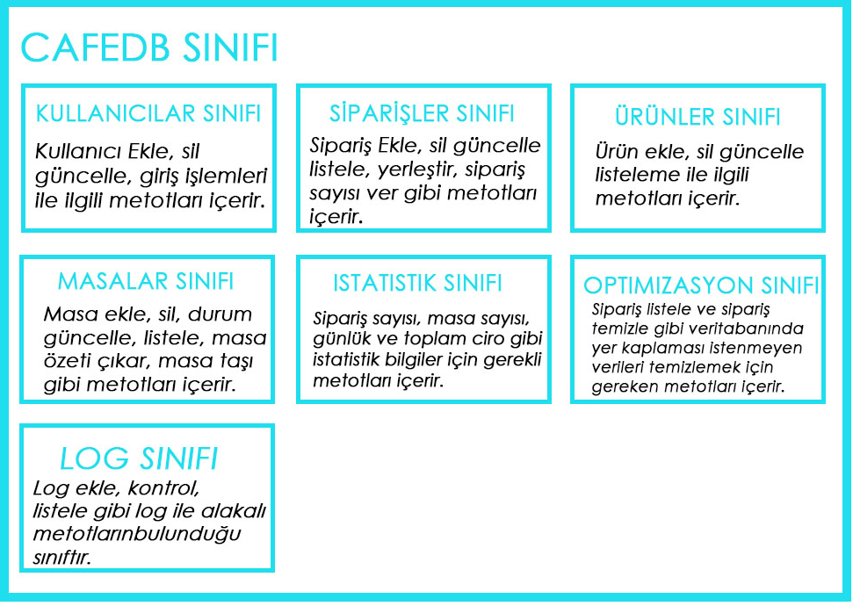
Projenin veri tabanı işlemleri için kullanılacak sınıfın oluşturulması
Sol tarafta görüldüğü gibi CafeDB adında bir sınıf oluşturulmuştur. Bu sınıf veri tabanı ile ilgili her işlemi alt sınıflara ayırarak gerçekleştirir.
Her bir alt sınıfın altında o sınıf ile ilgili metotları bulunmaktadır.

Slide 9
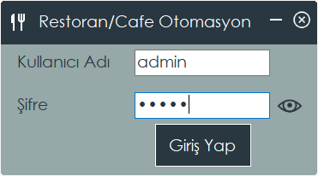
Giriş formunun hazırlanması
Yukarıda görüldüğü gibi giriş formu 3 adet Panel, 2 TextBox, 3 Label, 2 Button ve 1 Adet MenuStrip ile tasarlanmıştır.
Kullanıcı adı ve şifrenin girilerek Giriş Yap butonuna tıklanması ile o kullanıcı adı ve şifreye ait bir kullanıcı var mı kontrol edip, var ise kullanıcı yetkisine göre giriş yaptırmaktadır.

Slide 10
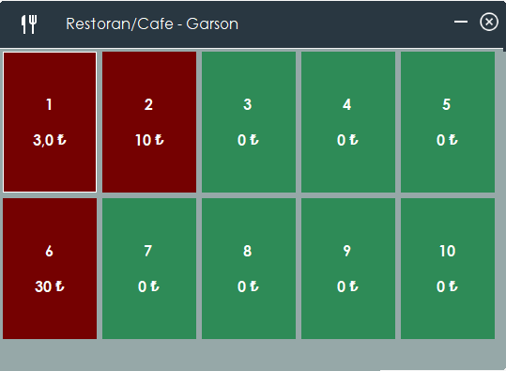
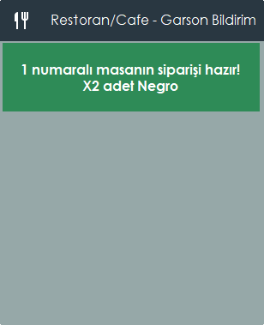
GARSON FORMUNUN HAZIRLANMASI
Garson ve Garson Bildirim formunda 1’er adet FlowLayoutPanel bulunmaktadır. Ayrıca her ikisinde üst kısımda 3 adet Panel ve 1 Label bulunmaktadır. Görünen tüm Button’lar bu panelin içindedir. Bu yüzden Button nesneleri dinamik olarak veri tabanındaki verilere göre değişmektedir. Ayrıca görünmese de formda 1 adet Timer ve 1 adet ContextMenuStrip bulunmaktadır.

Slide 11
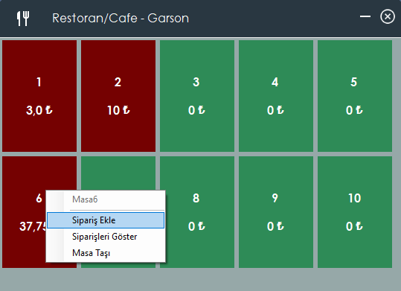
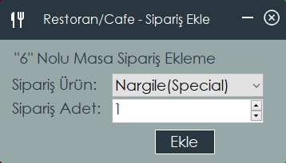
GARSON FORM İŞLEMLERİNİN HAZIRLANMASI – sipariş ekleme
İlk ekranda sipariş eklenecek masaya sağ
Tıklanır ve Sipariş Ekle’ye tıklanır. Bu sayede
O masaya sipariş ekleme formu açılır.
Bu formda sipariş eklenecek ürün ve adeti
girilerek Ekle butonuna tıklanır. Ve sipariş
eklenir.

Slide 12
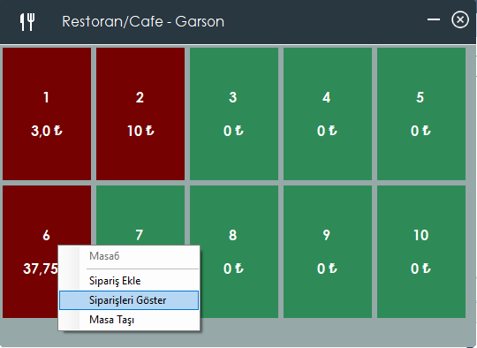
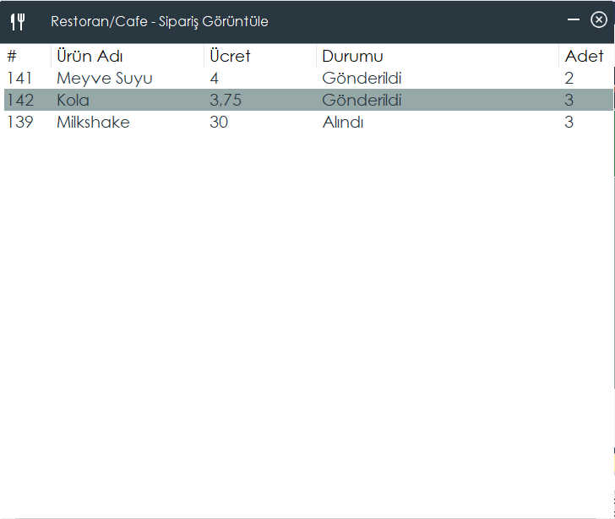
GARSOn form işlemlerinin hazırlanması – sipariş gösterme
İlk ekranda Sipariş Göster tıklanır ve sonra ikinci ekranda açılan formda o masaya ait olan siparişler görünür. Bu siparişler
Sağ tıklanarak iptal edilebilir.

Slide 13
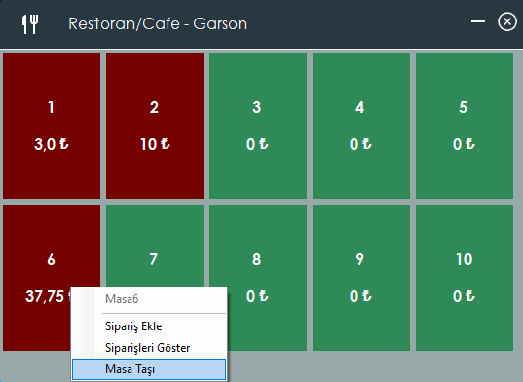
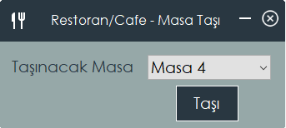
Garson form işlemlerinin hazırlanması – masa taşıma
İlk ekranda Masa Taşıya tıklanır ve daha sonra ikinci ekranda görünen form açılır ve bu formda boş masalar listelenir. Taşınacak masa seçilir ve Taşı butonuna tıklanarak masanın içindeki tüm siparişler o masaya taşınır.

Slide 14
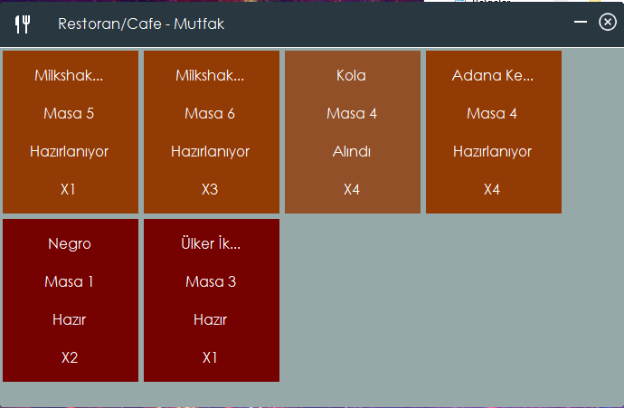
Mutfak formunun hazırlanması
Mutfak formu solda görüldüğü gibi tasarlanmıştır. Formda bir adet FlowLayoutPanel, bir adet ContextMenuStrip, bir adet ToolTip ve bir adet Timer kullanılmıştır. Ayrıca üst kısımda 3 adet Panel ve 1 adet Label bulunmaktadır.

Slide 15
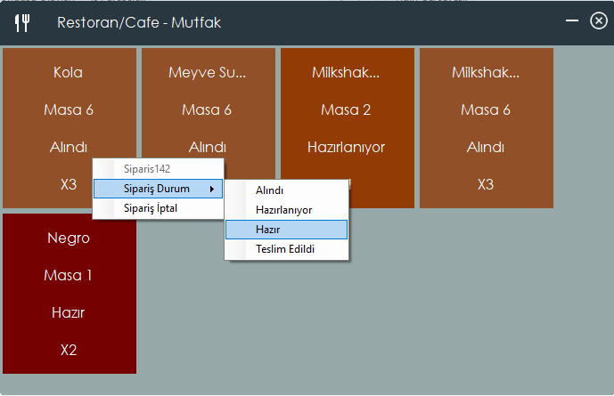
Mutfak form işlemlerinin hazırlanması – sipariş durum değiştirme
Solda görüldüğü gibi mutfak formunda siparişler listelenmektedir
Renklendirme ise Alınmış siparişler Sarı, Hazırlanıyor olan
Siparişler turuncu, hazır olan siparişler kırmızı olarak
Renklendirilmiştir. Teslim edilmiş olan siparişler ise bu ekranda
Gözükmez. Sipariş durumunu değiştirmek için sağ tıklayarak
Sipariş durumun yan tarafında istenilen seçenek seçilir ve
Siparişin durumu değiştirilmiş olur. Hazır olarak ayarlanmış
Siparişler Garson formunun bildirim ekranına düşer.

Slide 16
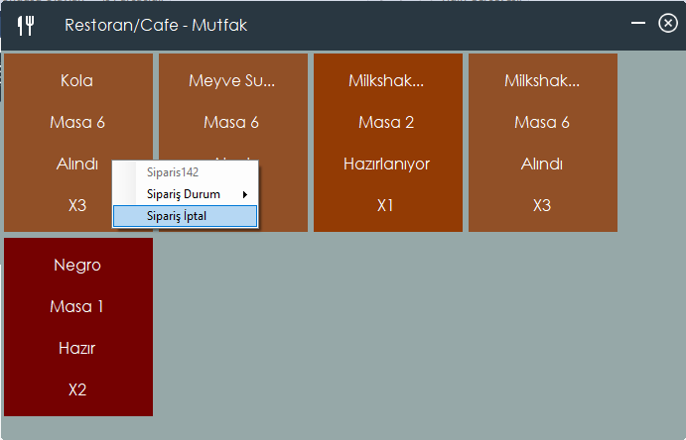
Mutfak form işlemlerinin hazırlanması – sipariş iptali
Sipariş iptali için sağ tıklanır ve Sipariş İptal seçeneği
Seçilir daha sonra onay ekranında Evet seçeneği seçilir.
Sipariş iptal edilmiştir.

Slide 17
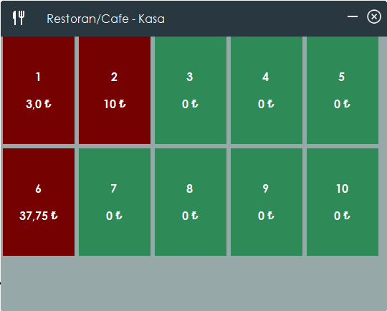
Kasa formunun hazırlanması
Kasa formu da yanda görüldüğü gibi tasarlanmıştır. Yine diğer formlarda olduğu gibi bir adet ContextMenuStrip ve bir adet Timer bulunmaktadır. Ayrıca üst kısımda 3 adet Panel ve 1 adet Label bulunmaktadır.

Slide 18
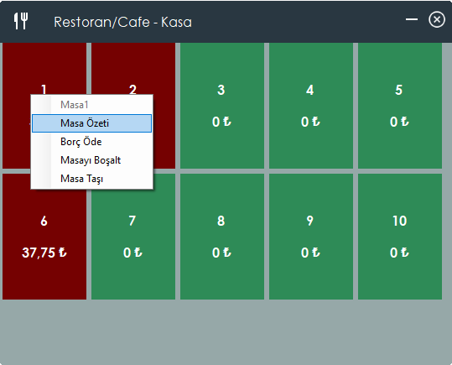
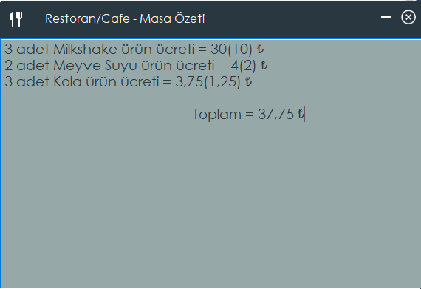
KASA FORM İŞLEMLERİNİN HAZIRLANMASI – MASA ÖZETİ
İlk ekranda Masa Özeti tıklanır ve Masanın özeti ile ilgili form gelir. Bu formda Masa ile ilgili sipariş ve ücret bilgileri yer alır.

Slide 19
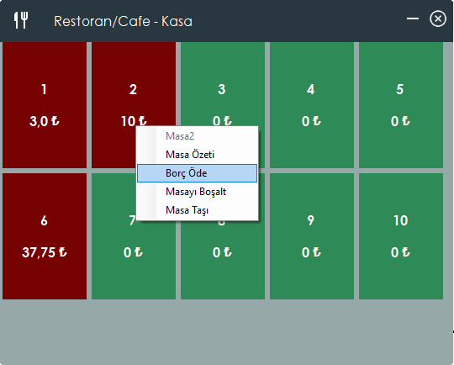
Kasa form işlemlerinin hazırlanması – borç ödeme
Soldaki ekranda görüldüğü gibi Borç Öde seçeneği
Seçilir ve gelen onay ekranında Evet seçilir. Borç
Ödenmiş olur.

Slide 20
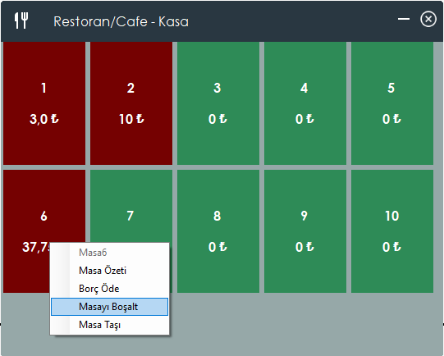
Kasa form işlemlerinin hazırlanması – masa boşaltma
Solda görüldüğü gibi Masayı Boşalt seçeneği
Seçilir ve onay ekranında Evet seçilir daha sonra
Masadaki tüm siparişler silinmiş olur.

Slide 21
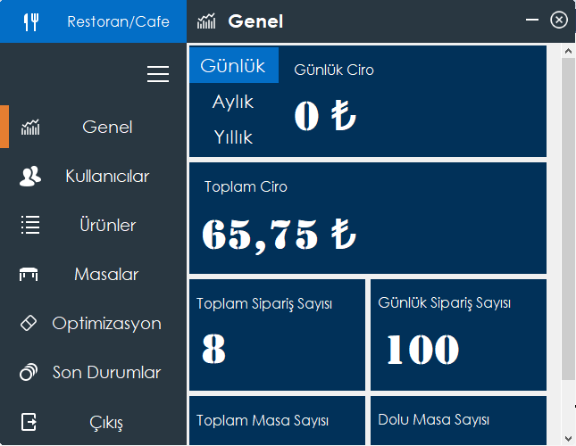
YÖNETİCİ FORMUNUN HAZIRLANMASI – Genel kısım
Yönetici formu yan tarafta görüldüğü gibi tasarlanmıştır. Sol tarafta 7 adet BunifuFlatButton; üst sol kısımda 2 adet Panel ve 1 adet Label; üst orta kısımda 3 adet Panel ve 1 adet Label; orta kısımda ise 1 adet FlowLayoutPanel, 3 adet Button, 12 adet Label bulunmaktadır.

Slide 22
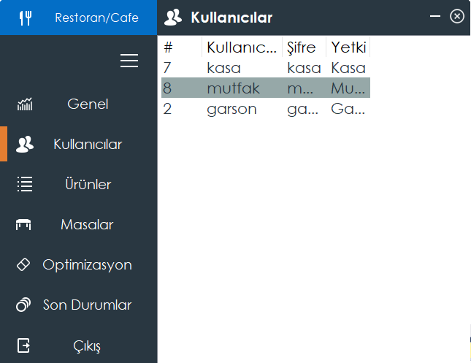
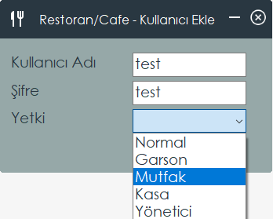
YÖNETİCİ FORMUNUN HAZIRLANMASI – kullanıcılar kısmı
Sağ tıklanıp Ekle seçildiğinde aşağıdaki form açılmaktadır.
İstenilen bilgiler girilerek Ekle butonuna tıklanır.

Slide 23
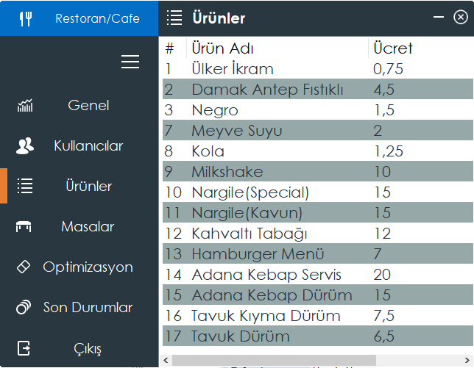
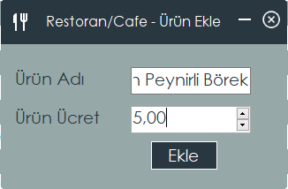
YÖNETİCİ FORMUNUN HAZIRLANMASI – ÜRÜNLER KISMI
Sağ tıklanıp Ekle seçildiğinde aşağıdaki form açılır.
Gerekli bilgiler girildikten sonra Ekle butonuna tıklanır.

Slide 24
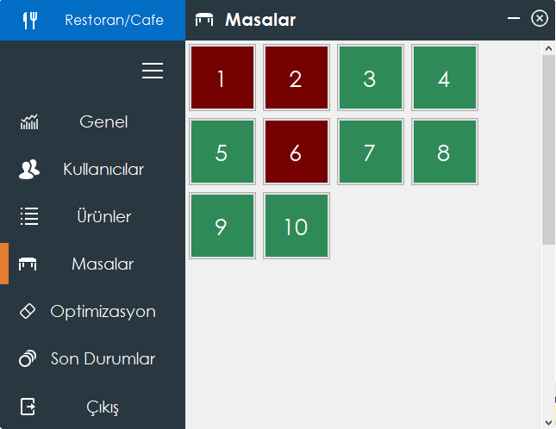
Yönetici formunun hazırlanması – masalar kısmı
Sona masa eklemek için sağ tıklanarak Sona Masa Ekle seçilir.
Sondan masa silmek için ise sağ tıklanarak Sondaki Masayı Sil seçilir.

Slide 25
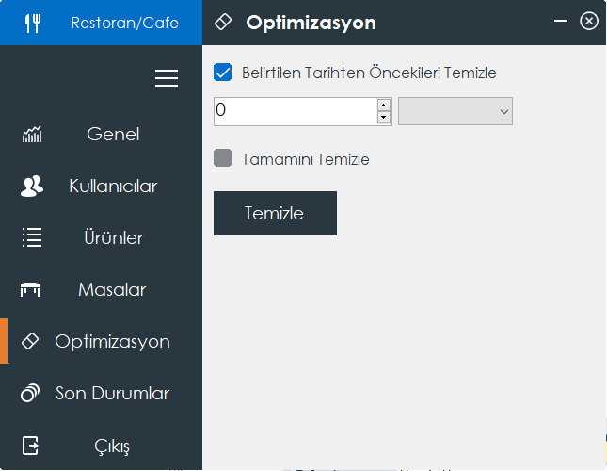
Yönetici formunun hazırlanması – optimizasyon kısmı
Belirli tarihten önceki siparişleri silmek için Belirtilen Tarihten Öncekileri Temizle seçeneği seçilir ve sayı kısmına istenilen sayı kayar çubuktan da istenilen zaman birimi seçilir ve Temizle tıklanır.
Tüm siparişleri temizlemek için Tamamını Temizle seçeneği seçilir ve Temizle tıklanır.

Slide 26
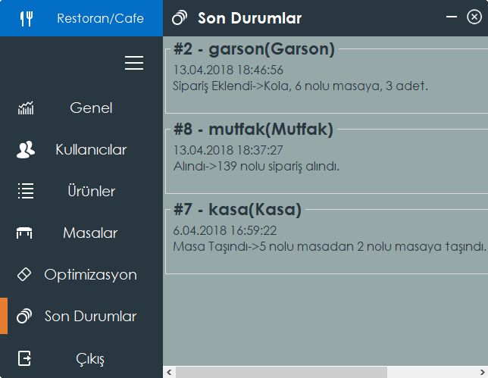
Yönetici formunun hazırlanması – son durumlar kısmı
Herhangi bir işlem yapılmayan bu kısımda, yalnızca tüm kullanıcıların son işlemlerinin ne olduğuna dair bilgilendirme yapılmaktadır.

Slide 27
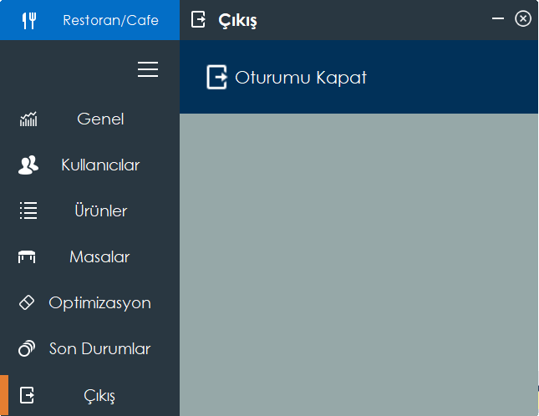
Yönetici formunun hazırlanması – çıkış kısmı
Bu kısımda ise Oturumu Kapat seçeneğine tıklanarak yönetici panelinden çıkılır.
Ayrıca sağ üstte bulunan çarpı ikonuna tıklayarak da çıkılabilir.

Slide 28
Bizi dinlediğiniz için teşekkürler hazırlayanlar: halit ızgın (gizli) (Gizli)

